Slide 1

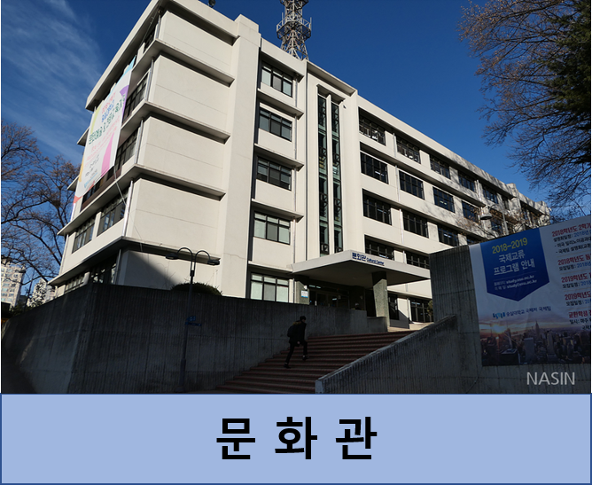
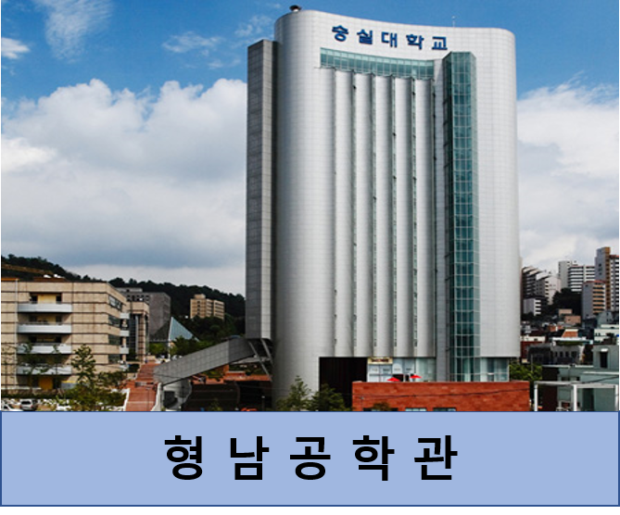
사물함 강의실
사용빈도 사물함>강의실
∴ 사물함을 default로

Slide 2
사물함 강의실
백마관
교육관
학생회관
조만식
기념관
진리관
웨스트
민스턴
문화관
경상관
베어드홀
신양관
창신관
형남
공학관
한경직
기념관
안익태
기념관
미래관
전산관

